Slide 1
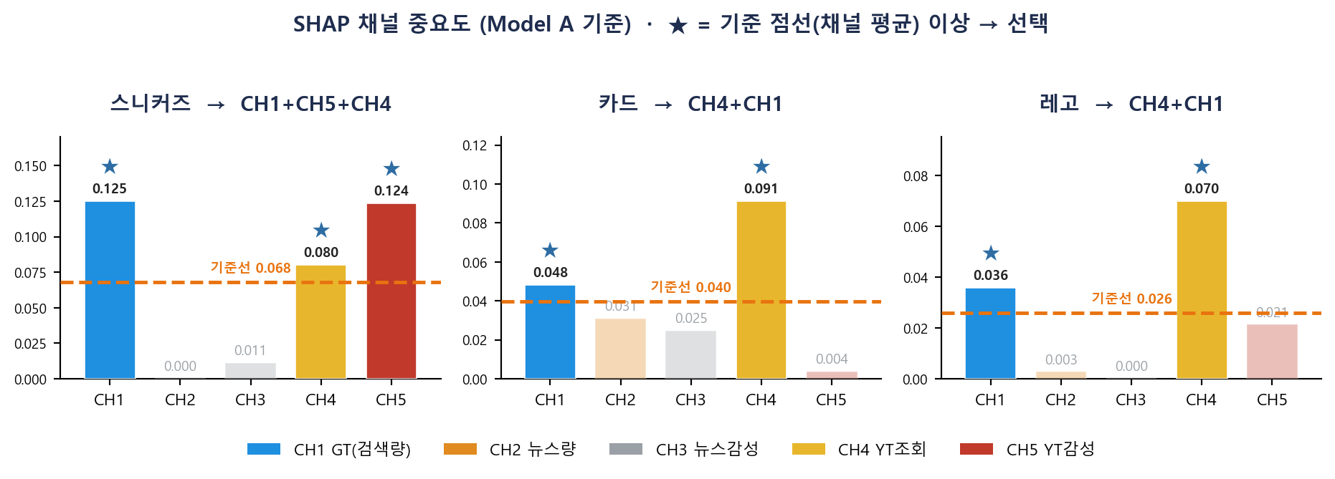
SHAP이 밝힌 것 — 채널 선택 기준은 '평균(기준 점선)'
채널 5개 SHAP의 평균에 점선을 긋고 그 위(★)만 선택 — 반 평균 점수와 같은 원리
스니커즈 → 선택 3개
카드 → 선택 2개
레고 → 선택 2개
★ CH1 Google Trends (0.125)
★ CH5 YT 댓글감성 (0.124)
★ CH4 YT 조회수 (0.080)
DM vs 전채널 p=0.057 → 동등 (경계)
★ CH4 YT 조회수 (0.091)
★ CH1 Google Trends (0.048)
DM vs 전채널 p=0.355 → 동등
★ CH4 YT 조회수 (0.070)
★ CH1 Google Trends (0.036)
DM vs 전채널 p=0.390 → 동등
※ 값 = Model A SHAP 기여도(전채널 동시 투입) · 선택 기준 = 평균 중요도 임계값 (scikit-learn SelectFromModel 기본값 threshold='mean') · Wang et al. (2024), J. Big Data 11:44
결론 '평균(기준 점선)보다 기여가 큰 채널만 남긴다'는 객관적 규칙 → 선별 모델이 전채널과 통계적으로 동등 → 간결성 입증

